Slide 1

Přírodní vědy aktivně a interaktivně
Elektronický materiál byl vytvořen v rámci projektu OP VK CZ.1.07/1.1.24/01.0040
Zvyšování kvality vzdělávání v Moravskoslezském kraji
Střední průmyslová škola stavební, Havířov, příspěvková organizace
Název EM | Kouření a jeho vliv na lidský organismus 1
Název sady EM | OKR_BIO_03
Vzdělávací obor | Biologie
Vzdělávací oblast | Člověk a příroda, Informační a komunikační technologie
Autor | Mgr. Jiří Okrouhlý Ph.D.
Ročník | 1.
Anotace | kouření, dýchací systém, vliv kouření na organismus

Slide 2
Co vše je v cigaretě?
Kyanovodík
Formaldehyd
Akrolein
Methanol
Arsen
Polonium
Toluen
Amoniak
Nikotin
Kadmium
CO
Oxid siřičitý
Oxidy dusíku
Dehet
Nitrosaminy

Slide 3
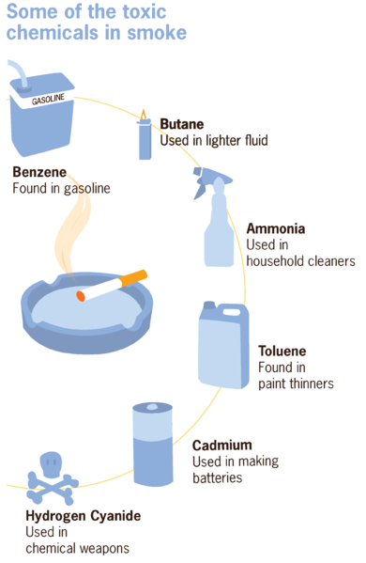
Obr1. Škodliviny v cigaretě

Slide 4
Formaldehyd
Formaldehyd se používá k nakládání mrtvých živočichů, aby zůstali po smrti vcelku a nerozpadli se.
Používá se v v muzeu, kde jsou nádoby, ve kterých plavou mrtvé exponáty.
Formaldehyd působí na lidský organismus štípáním očí, kýchání, podráždění sliznic a má nasládle odporný pach – viz pálení očí a kýchání nekuřáků v restauraci, kde se kouří.

Slide 5
Toluen a dehet
Toluen se používá pro výrobu výbušnin a přidává se do barev a laků.
Je to také nebezpečná droga, která poškozuje mozek, játra a dýchací cesty.
Dehet je černá lepkavá látka, která se uchytává v dýchacích cestách a v plicích.
Špiní a způsobuje zčernání plic.
Dehet způsobuje, že kuřáci často kašlou a špatně se jim dýchá.

Slide 6
Oxid uhelnatý
Oxid uhelnatý má chemickou značku CO.
Pro lidské tělo je jedovatý proto, že se silně váže na červené krvinky, které nosí po těle kyslík.
Když se na krvinku naváže oxid uhelnatý, odebere kyslík a uchytí se místo kyslíku.
červená krvinka také putuje krevním oběhem pomaleji.

Slide 7
Arsen a radioaktivní polonium
Arsen je součástí látky, které se říká arsenik.
Arsenik se používal jako jed na krysy a roztoče.
Arsenik také způsobuje rakovinu jater, kůže a plic.
Arsenikem byl otráven například slavný válečník Napoleon Bonaparte.
Mezi lidmi panuje všeobecný strach z radioaktivity.
To je neviditelné záření, které může vyvolat rakovinu.
Kuřák vdechne za celý život při kouření tolik záření, jakoby chodil každý třetí den na rentgenový snímek plic.

Slide 8
Amoniak a kadmium
Amoniaku se taky říká čpavek, je to jedovatý plyn, který když se vdechuje do těla, tak poškozuje dýchací cesty.
Čpavek vzniká, když se rozkládají mrtvá těla zvířat a lidí nebo když hnijí jejich výkaly. Z amoniaku se také vyrábějí hnojiva.
Kadmium je jedovatý kov, který se hromadí v těle a vylučuje se z něj jen velmi pomalu. Proto mají kuřáci často od kadmia poškozené ledviny.
Otrava kadmiem způsobuje poškození kostí a krve a může způsobit rakovinu.
Kadmium se používá například na výrobu některých druhů baterek.

Slide 9
Kyanid
je to prudký jed, kterému se také někdy říká cyankáli.
Během druhé světové války se kyanid používal jako součást plynu, který nacisti pouštěli židům v plynových komorách v koncentračních táborech, aby je tak zabili.
Po válce se tak otrávili nacisti, kteří byli odsouzeni k trestu smrti.
Kyanid má nahořklou chuť, chutná po hořkých mandlích.

Slide 10
Citace obrázků
Obr. 1 Škodliviny v cigaretě: Some toxic components in smoke. In: Wikipedia: the free encyclopedia [online]. San Francisco (CA): Wikimedia Foundation, 2007- [cit. 2013-04-04]. Dostupné z: http://en.wikipedia.org/wiki/File:Some_toxic_components_in_smoke.png

Slide 11
Referenční seznam
Složení cigaret. [cit. 2013-04-04]. Dostupné z: http://www.nekuratka.cz/.
Jelínek, J.; Zicháček, V. (2004). Biologie pro gymnázia. 7. vyd. Olomouc : Nakladatelství Olomouc. 574 s. ISBN 80-7182-177-2.

